Slide 1

TẬP ĐỌC- KỂ CHUYỆN
NHÀ BÁC HỌC VÀ BÀ CỤ

Slide 2
TẬP ĐỌC- KỂ CHUYỆN
Em hãy đọc thuộc lòng bài thơ “ Bàn tay cô giáo” và cho biết nội dung của bài thơ là gì?

Slide 3

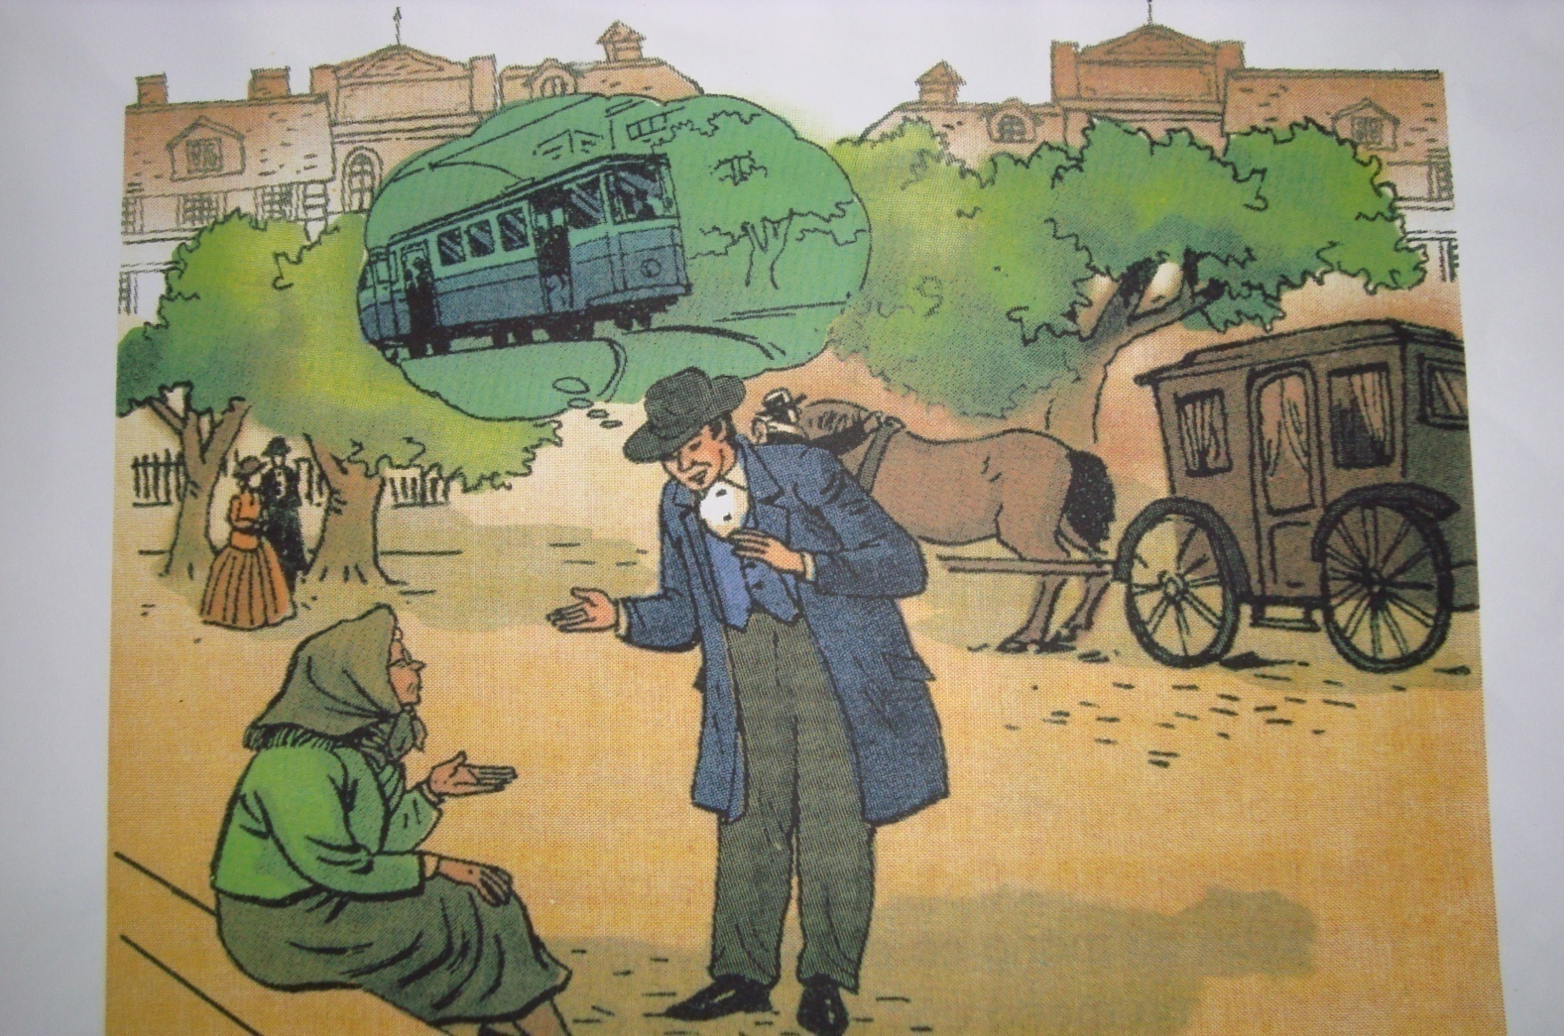
Tập đọc - Kể chuyện
NHÀ BÁC HỌC VÀ BÀ CỤ
3

Slide 4
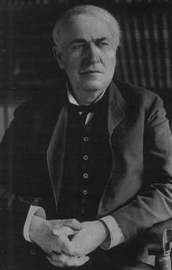
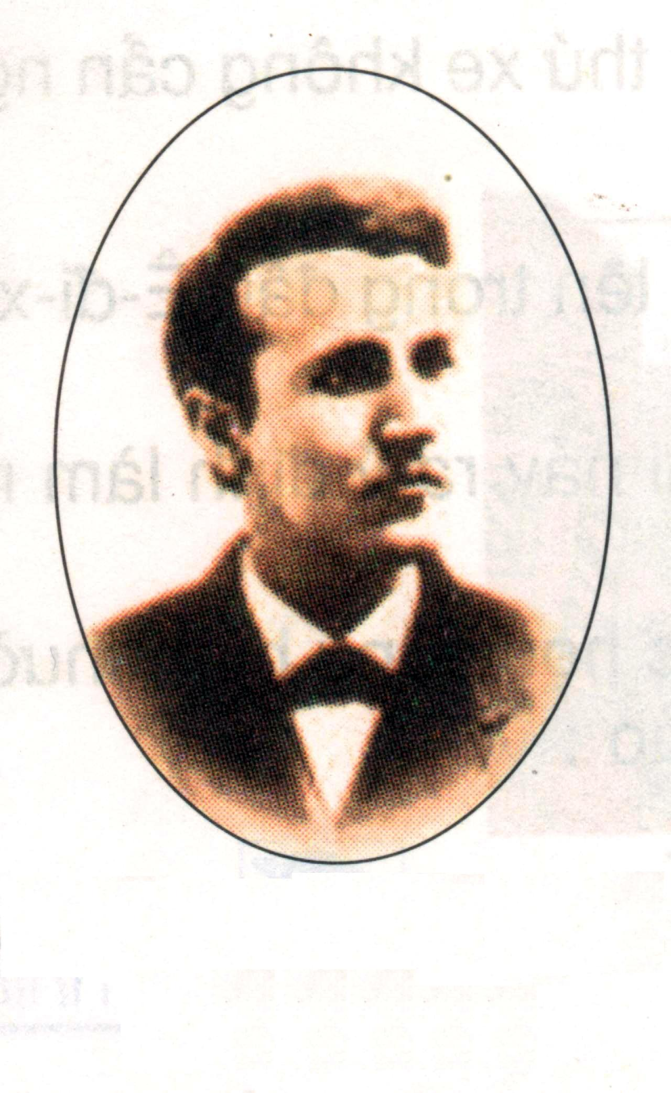
Ê-đi-xơn ( Thomas Edison )
( 1847 – 1931 )

Slide 5
Tập đọc – Kể chuyện
Nhà bác học và bà cụ
Theo Truyện đọc 3, 1995
Luyện đọc
Tìm hiểu bài
Từ:
Nhà bác học

Slide 6
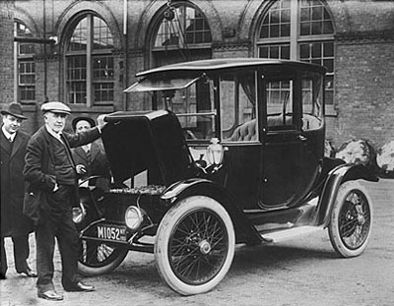
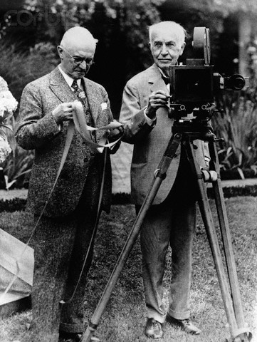
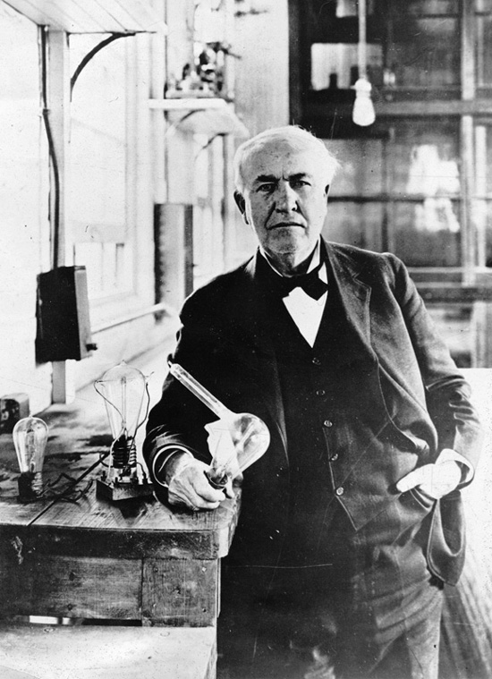
Nhà bác học: Là người có hiểu biết
sâu rộng về nhiều ngành khoa học.

Slide 7
Tập đọc – Kể chuyện
Nhà bác học và bà cụ
Theo Truyện đọc 3, 1995
Luyện đọc
Tìm hiểu bài
Từ:
Nhà bác học
Cười móm mém

Slide 8
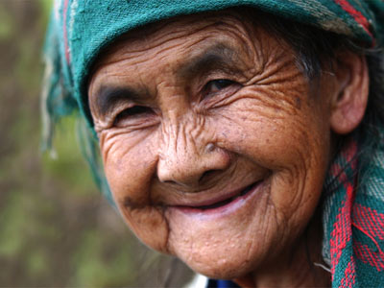
Cười móm mém: cười mà miệng
và má hõm vào do rụng hết răng.

Slide 9
Tập đọc – Kể chuyện
Nhà bác học và bà cụ
Theo Truyện đọc 3, 1995
Luyện đọc
Tìm hiểu bài
Từ:
Nhà bác học
Cười móm mém
Thùm thụp

Slide 10
Thùm thụp: Tiếng đấm liên tiếp.
Ví dụ: Đấm nhau thùm thụp.

Slide 11
Tập đọc – Kể chuyện
Nhà bác học và bà cụ
Theo Truyện đọc 3, 1995
Luyện đọc
Tìm hiểu bài
Từ:
Nhà bác học
câu
Cười móm mém
Thùm thụp

Slide 12
Đoạn 1: Giọng đọc chậm rãi, khoan thai
Ê-đi-xơn là một nhà bác học nổi tiếng người Mĩ.// Khi ông chế tạo ra đèn điện,/ người từ khắp nơi ùn ùn kéo đến xem.// Có một bà cụ phải đi bộ mười hai cây số.// Đến nơi,/ cụ mỏi quá,/ ngồi xuống vệ đường bóp chân,/ đấm lưng thùm thụp.//

Slide 13
Đoạn 2: Giọng bà cụ chậm chạp, mệt mỏi;
Ê-đi-xơn hỏi giọng ngạc nhiên
- Già phải đi bộ gần ba giờ đồng hồ / để được nhìn tận mắt cái đèn điện.// Giá ông Ê-đi-xơn làm được cái xe chở người già đi nơi này / nơi khác có phải may mắn hơn cho người già không?
- Thưa cụ,/ tôi tưởng vẫn có xe ngựa chở khách chứ?//
- Đi xe ấy thì ốm mất.// Già chỉ muốn có một thứ xe / không cần ngựa kéo mà lại thật êm.//

Slide 14
Đoạn 3: Giọng Ê-đi-xơn reo vui khi sáng kiến chợt lóe đến; giọng bà cụ phấn chấn
Nghe bà cụ nói vậy,/ bỗng một ý nghĩ lóe lên trong đầu Ê-đi-xơn.// Ông reo lên://
- Cụ ơi!// Tôi là Ê-đi-xơn đây.// Nhờ cụ mà tôi nảy ra ý định làm một cái xe chạy bằng dòng điện đấy.//
Bà cụ vô cùng ngạc nhiên khi thấy nhà bác học cũng bình thường như mọi người khác.// Lúc chia tay,/ Ê-đi-xơn bảo://
- Tôi sẽ mời cụ đi chuyến xe điện đầu tiên.//
- Thế nào già cũng đến…//Nhưng ông phải làm nhanh lên nhé/ kẻo tuổi già chẳng còn được bao lâu đâu.//

Slide 15
Đoạn 4: Giọng Ê-đi-xơn vui, hóm hỉnh; giọng cụ già phấn khởi
Từ lần gặp bà cụ,/ Ê-đi-xơn miệt mài với công việc chế tạo xe điện và đã thành công.//
Hôm chạy thử xe điện,/ người ta xếp hàng dài để mua vé.// Ê-đi-xơn mời bà cụ dạo nọ đi chuyến đầu tiên.// Đến ga,/ ông bảo://
- Tôi giữ đúng lời hứa với cụ rồi nhé!//
Bà cụ cười móm mém://
- Cảm ơn ông.// Giờ thì già có thể đi chơi cả ngày với chiếc xe này rồi.//

Slide 16
Tìm hiểu bài
Câu 1: Hãy nói những điều em biết về Ê-đi-xơn ?
Câu 2: Câu chuyện giữa Ê-đi-xơn và bà cụ xảy ra lúc nào ?
Ê-đi-xơn là nhà bác học nổi tiếng người Mĩ, sinh năm 1847, mất năm 1931. Ông đã cống hiến cho loài người hơn một nghìn sáng chế trong lĩnh vực điện kĩ thuật. Tuổi thơ của ông rất vất vả. Ông phải đi bán báo kiếm sống và tự mày mò học tập mà không được đến trường học Trung học. Nhờ tài năng và lao động không mệt mỏi, ông đã trở thành nhà bác học vĩ đại.
Câu chuyện giữa ông và bà cụ xảy ra vào lúc Ê-đi-xơn chế ra đèn điện, mọi người từ khắp nơi ùn ùn đến xem. Bà cụ cũng là một trong số những người đó.

Slide 17

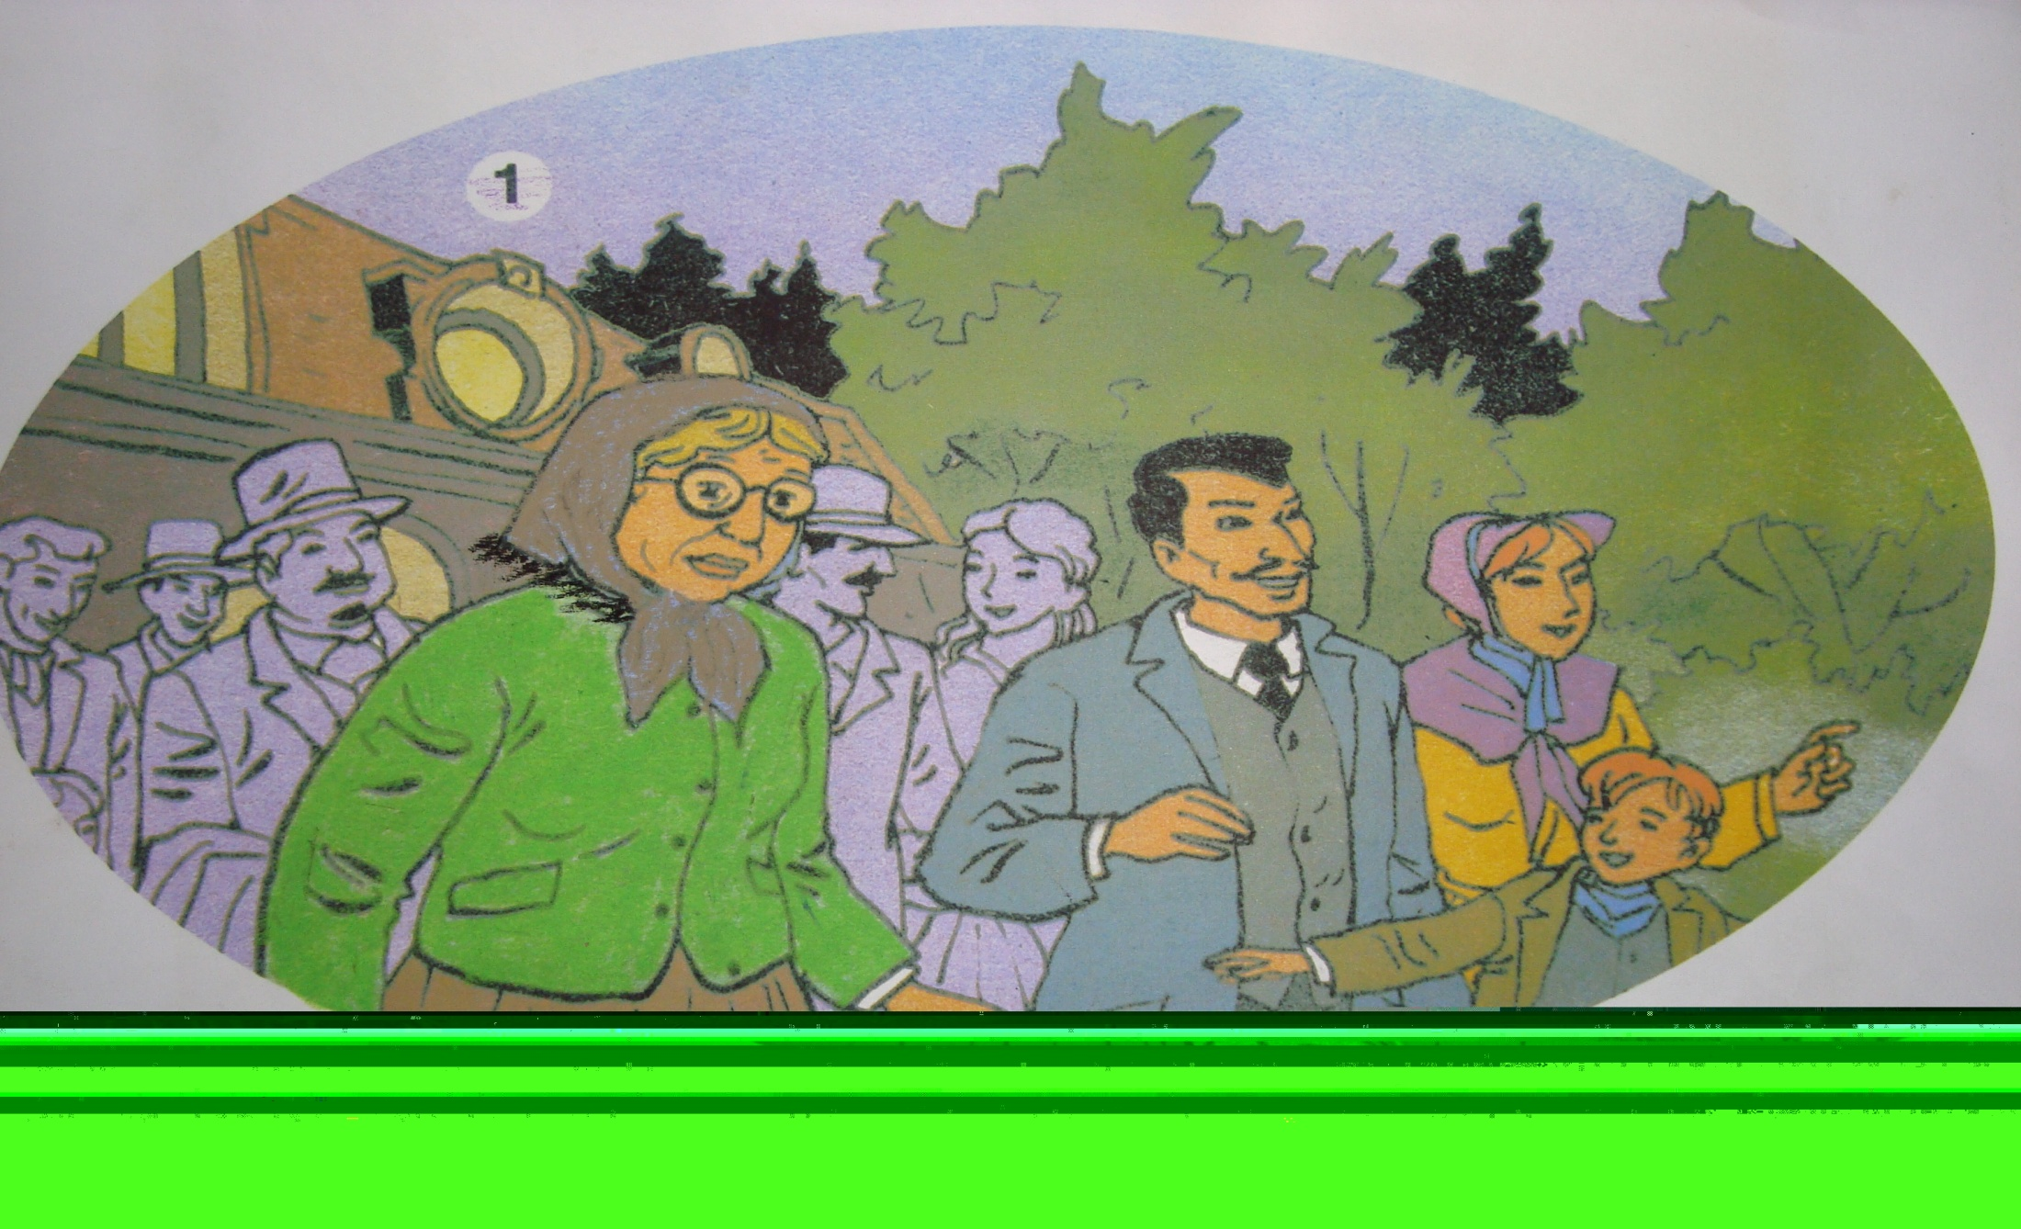
Ùn ùn kéo đến: Là người đến liên tục
và đông, tiếp nối nhau.
1

Slide 18
Câu 3: Vì sao bà cụ mong có chiếc xe không cần ngựa kéo ?
Bà cụ mong có chiếc xe không cần ngựa kéo vì xe ngựa rất xóc. Đi xe ấy cụ sẽ bị ốm.
?: Mong muốn của bà cụ gợi cho Ê-đi-xơn ý nghĩ gì ?
Mong muốn của bà cụ gợi cho ông ý nghĩ chế tạo một chiếc xe chạy bằng dòng điện.
Câu 4: Nhờ đâu mong ước của bà cụ trở thành hiện thực?
Nhờ óc sáng tạo kì diệu, sự quan tâm đến con người và lao động miệt mài của nhà bác học để thực hiện lời hứa.

Slide 19
Tập đọc – Kể chuyện
Nhà bác học và bà cụ
Theo Truyện đọc 3, 1995
Luyện đọc
Tìm hiểu bài
Từ:
Nhà bác học
Câu
Cười móm mém
Thùm thụp
Ùn ùn kéo đến
Miệt mài

Slide 20
Miệt mài: Ở trạng thái tập trung và bị lôi cuốn vào công việc đến mức như không một lúc nào có thể rời ra.
Ví dụ: Học tập miệt mài.

Slide 21
Câu 6: Theo em, khoa học mang lại lợi ích gì cho con người ?
A. Khoa học cải tạo thế giới
B. Cải thiện cuộc sống con người
C. Làm con người sống tốt hơn, sung sướng hơn
D.Cả 3 ý trên đều đúng.

Slide 22
Tập đọc - Kể chuyện
NHÀ BÁC HỌC VÀ BÀ CỤ
Nội dung câu chuyện: Ca ngợi nhà bác học vĩ đại Ê-đi-xơn rất giàu sáng kiến, luôn mong muốn đem khoa học phục vụ con người
Nội dung của câu chuyện là gì?

Slide 23
Tập đọc - Kể chuyện
NHÀ BÁC HỌC VÀ BÀ CỤ
Luyện đọc lại
Nghe bà cụ nói vậy,/ bỗng một ý nghĩ lóe lên trong đầu Ê-đi-xơn.// Ông reo lên://
- Cụ ơi!// Tôi là Ê-đi-xơn đây.// Nhờ cụ mà tôi nảy ra ý định làm một cái xe chạy bằng dòng điện đấy.//
Bà cụ vô cùng ngạc nhiên khi thấy nhà bác học cũng
bình thường như mọi người khác.// Lúc chia tay,/ Ê-đi-xơn bảo://
- Tôi sẽ mời cụ đi chuyến xe điện đầu tiên.//
- Thế nào già cũng đến..//Nhưng ông phải làm nhanh lên nhé/ kẻo tuổi già chẳng còn được bao lâu đâu.//

Slide 24
Tập đọc - Kể chuyện
NHÀ BÁC HỌC VÀ BÀ CỤ
Kể chuyện
Phân vai dựng lại câu chuyện “ Nhà bác học và bà cụ”.
Câu chuyện gồm có mấy vai? Là những vai nào?
Câu chuyện có 3 vai là: người dẫn chuyện, Ê-đi-xơn, bà cụ.

Slide 25
Tập đọc – Kể chuyện
NHÀ BÁC HỌC VÀ BÀ CỤ
Thực hành:
Phân vai dựng lại câu chuyện
“ Nhà bác học và bà cụ”

